Slide 1
ANALIZA DANYCH · PYTHON · PANDAS
Jakość Powietrza
w Polsce
Analiza trendów PM2.5 w latach 2015–2024
oraz predykcja do roku 2030
Źródło danych: GIOŚ — powietrze.gios.gov.pl/pjp/archives | 6 miast | 78 956 rekordów godzinowych

Slide 2
Co zbadaliśmy?
01
02
Trend wieloletni
Ranking miast
Czy jakość powietrza poprawia się od 2015 roku?
Które miasto ma najgorsze powietrze i dlaczego?
03
04
Sezonowość smogu
Przekroczenia norm
Jak bardzo zima różni się od lata?
Ile dni w roku Polska łamie normy WHO i EU?
05
06
Wpływ regulacji
Predykcja do 2030
Uchwały antysmogowe, Czyste Powietrze, lockdown COVID
Kiedy polskie miasta osiągną normę WHO?

Slide 3
Dane i metodologia
Źródło danych
Metodologia (Python)
GIOŚ — Główny Inspektorat Ochrony Środowiska
Pandas
ładowanie, merge stacji, agregacja
powietrze.gios.gov.pl/pjp/archives
Pre-processing
Pliki ZIP: roczne dane godzinowe (1g)
usuwanie outlierów >500 µg/m³,
interpolacja brakujących (max 3h)
Wskaźnik: PM2.5 [µg/m³]
Scipy
testy Shapiro-Wilk, Kruskal-Wallis,
regresja liniowa
Lata: 2015–2024 (10 lat)
Seaborn / Matplotlib
wykresy, heatmapy, boxploty
78 956 rekordów godzinowych
Prophet (Meta)
6 miast: Wrocław, Katowice, Kraków,
Warszawa, Poznań, Gdańsk
predykcja szeregów czasowych do 2030

Slide 4
Liczby mówią same za siebie
−64%
52.0
68%
3×
spadek PM2.5 w Krakowie
2015 → 2024
µg/m³ — Kraków 2015
(norma WHO = 15)
dni z przekroczeniem
normy WHO w Krakowie
Kraków gorszy od
Gdańska przez 10 lat
Gdańsk — jedyne miasto poniżej normy WHO (śr. 13.9 µg/m³)
Kraków 2015: 3.5× powyżej normy WHO — najgorsze miasto w UE
COVID 2020: widoczny spadek zanieczyszczeń w marcu–maju
Polska traci −1.55 µg/m³ rocznie — trend silnie spadkowy (R²=0.85)

Slide 5
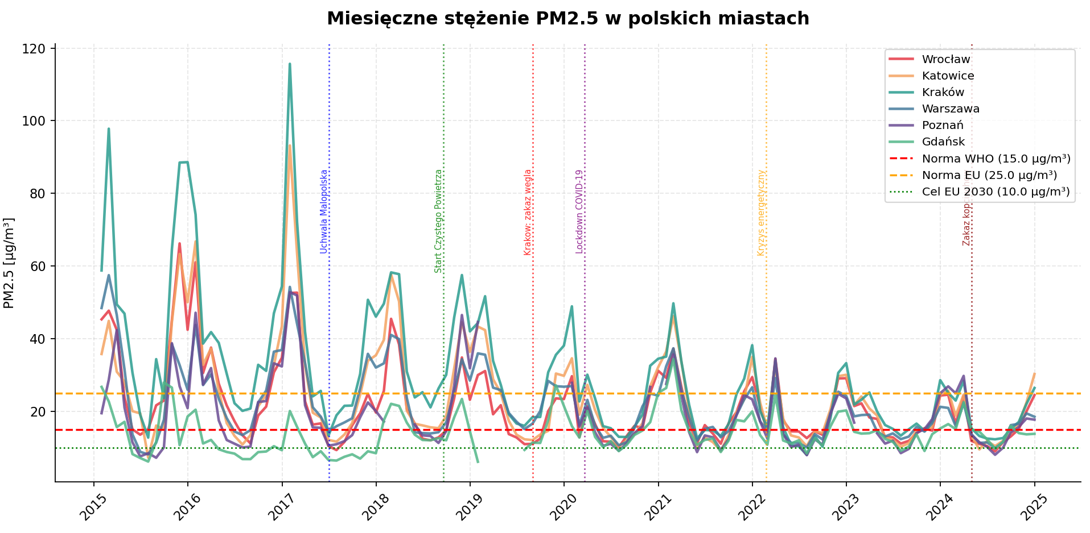
Trend wieloletni PM2.5 (2015–2024)
Źródło: GIOŚ 2015–2024 | dane godzinowe agregowane do średnich rocznych

Slide 6
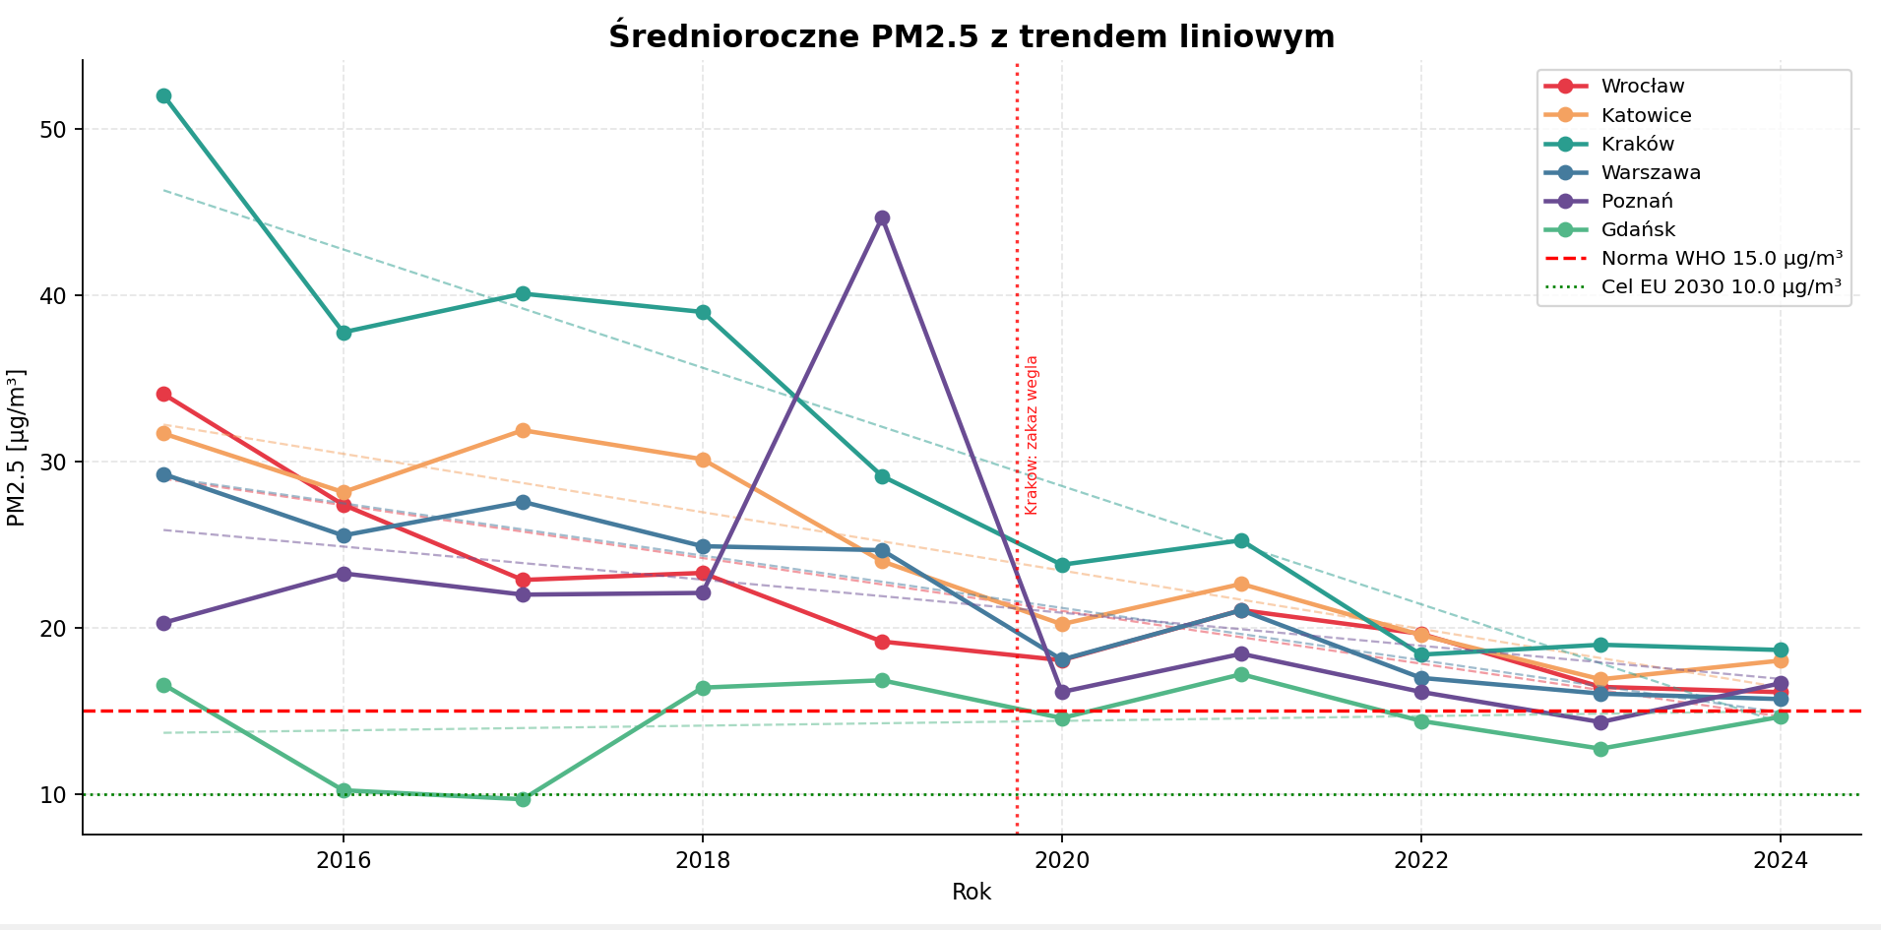
Trend wieloletni PM2.5 (2015–2024)
Źródło: GIOŚ 2015–2024 | dane godzinowe agregowane do średnich rocznych

Slide 7
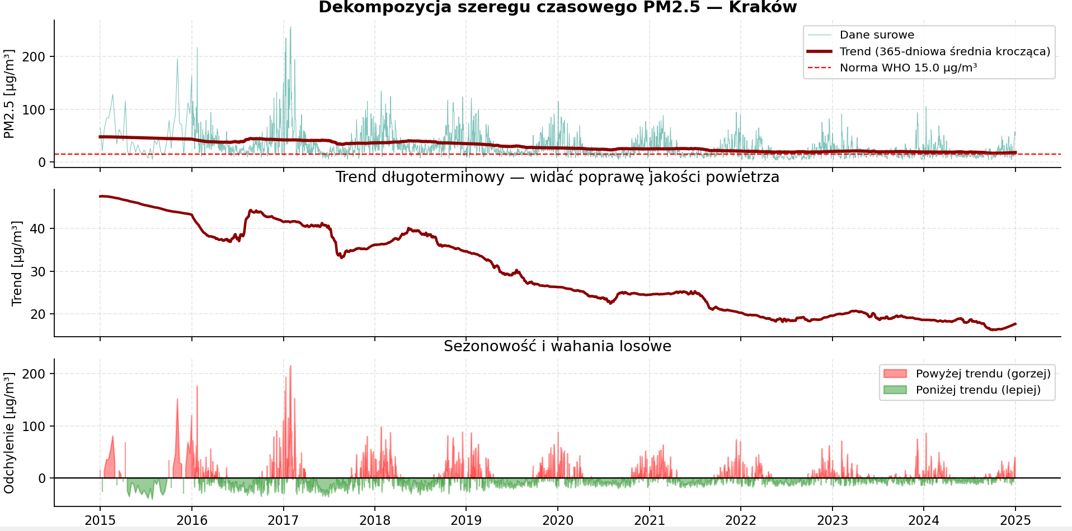
Źródło: GIOŚ 2015–2024 | dane godzinowe agregowane do średnich rocznych

Slide 8
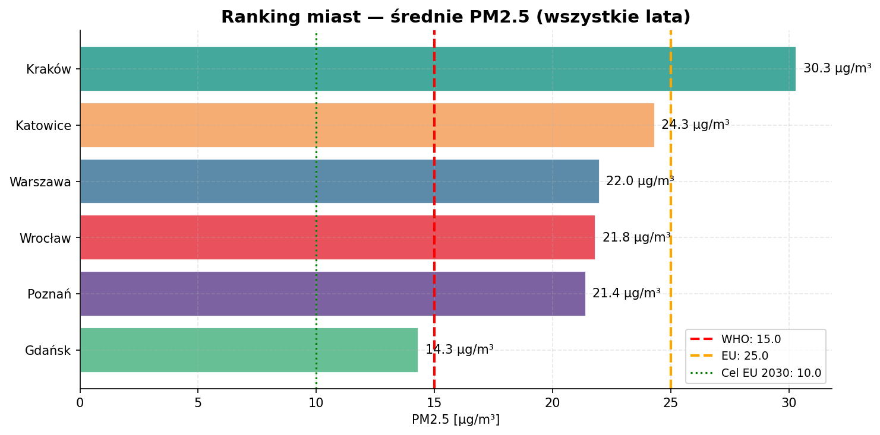
Ranking miast — średnia 10-letnia
Gdańsk 14.3 µg/m³
Jedyne miasto poniżej normy WHO
Kraków 30.3 µg/m³
Ponad 2× wyżej od normy WHO
Katowice 23.6 µg/m³
Przemysł + ogrzewanie węglem
Norma WHO: 15 µg/m³
Norma EU: 25 µg/m³
Cel EU 2020: 10.0 25 µg/m³
Źródło: GIOŚ 2015–2024

Slide 9
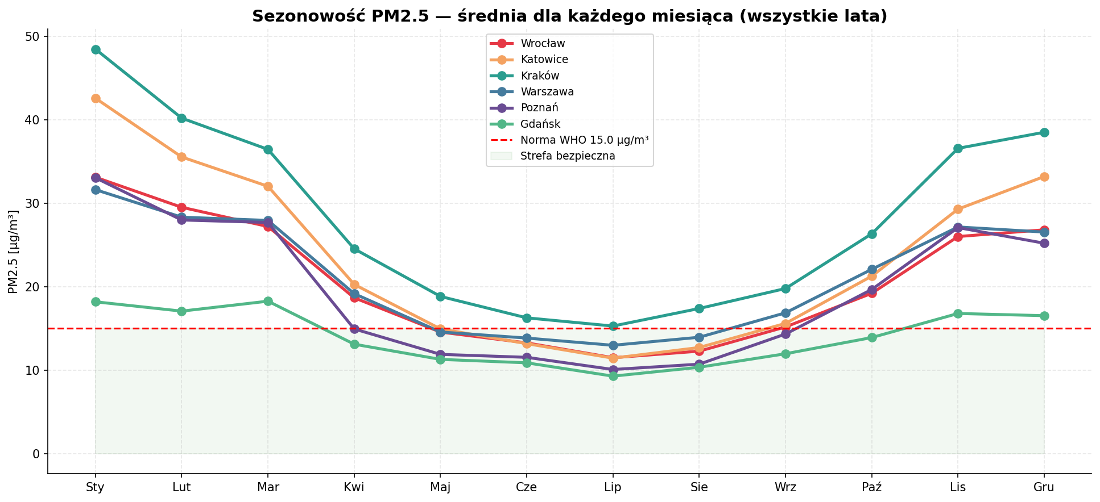
Sezonowość — zima vs lato
ZIMA
(Q1)
Kraków: ~42 µg/m³
~3× powyżej WHO
LATO
(Q3)
Kraków: ~17 µg/m³
Blisko normy WHO
Różnica zima/lato:
do 5× w Krakowie

Slide 10
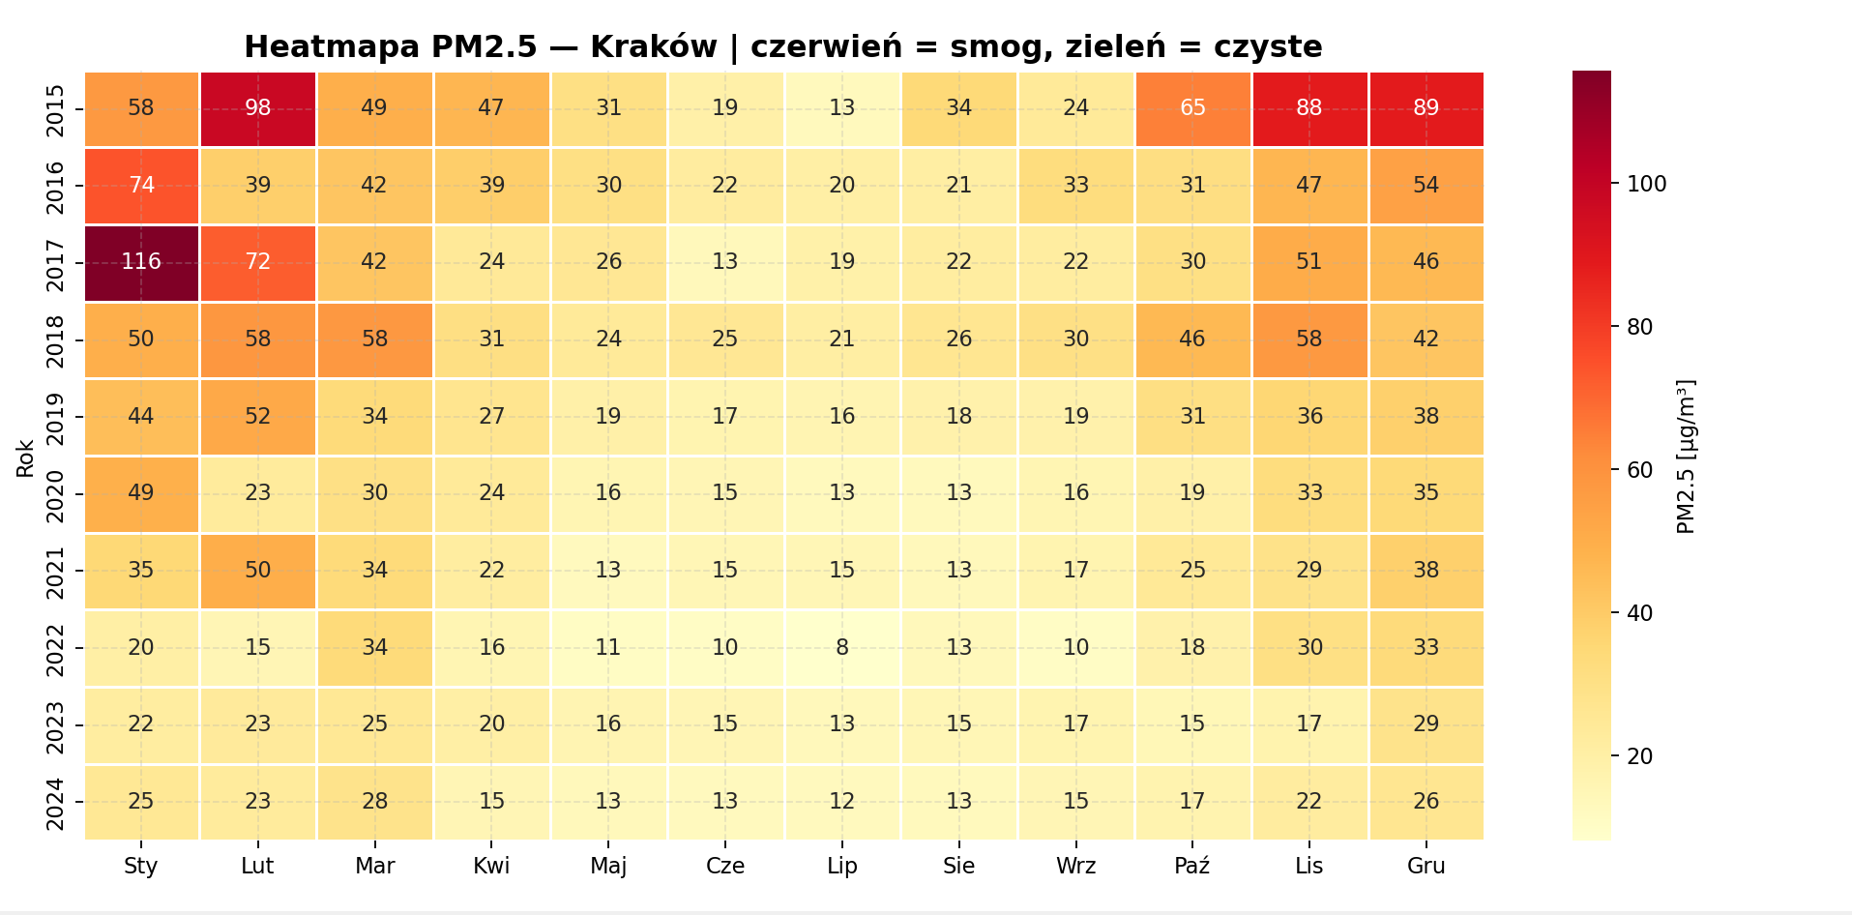
Heatmapa
ZIMA
(Q1)
Kraków: ~42 µg/m³
~3× powyżej WHO
LATO
(Q3)
Kraków: ~17 µg/m³
Blisko normy WHO
Różnica zima/lato:
do 5× w Krakowie

Slide 11
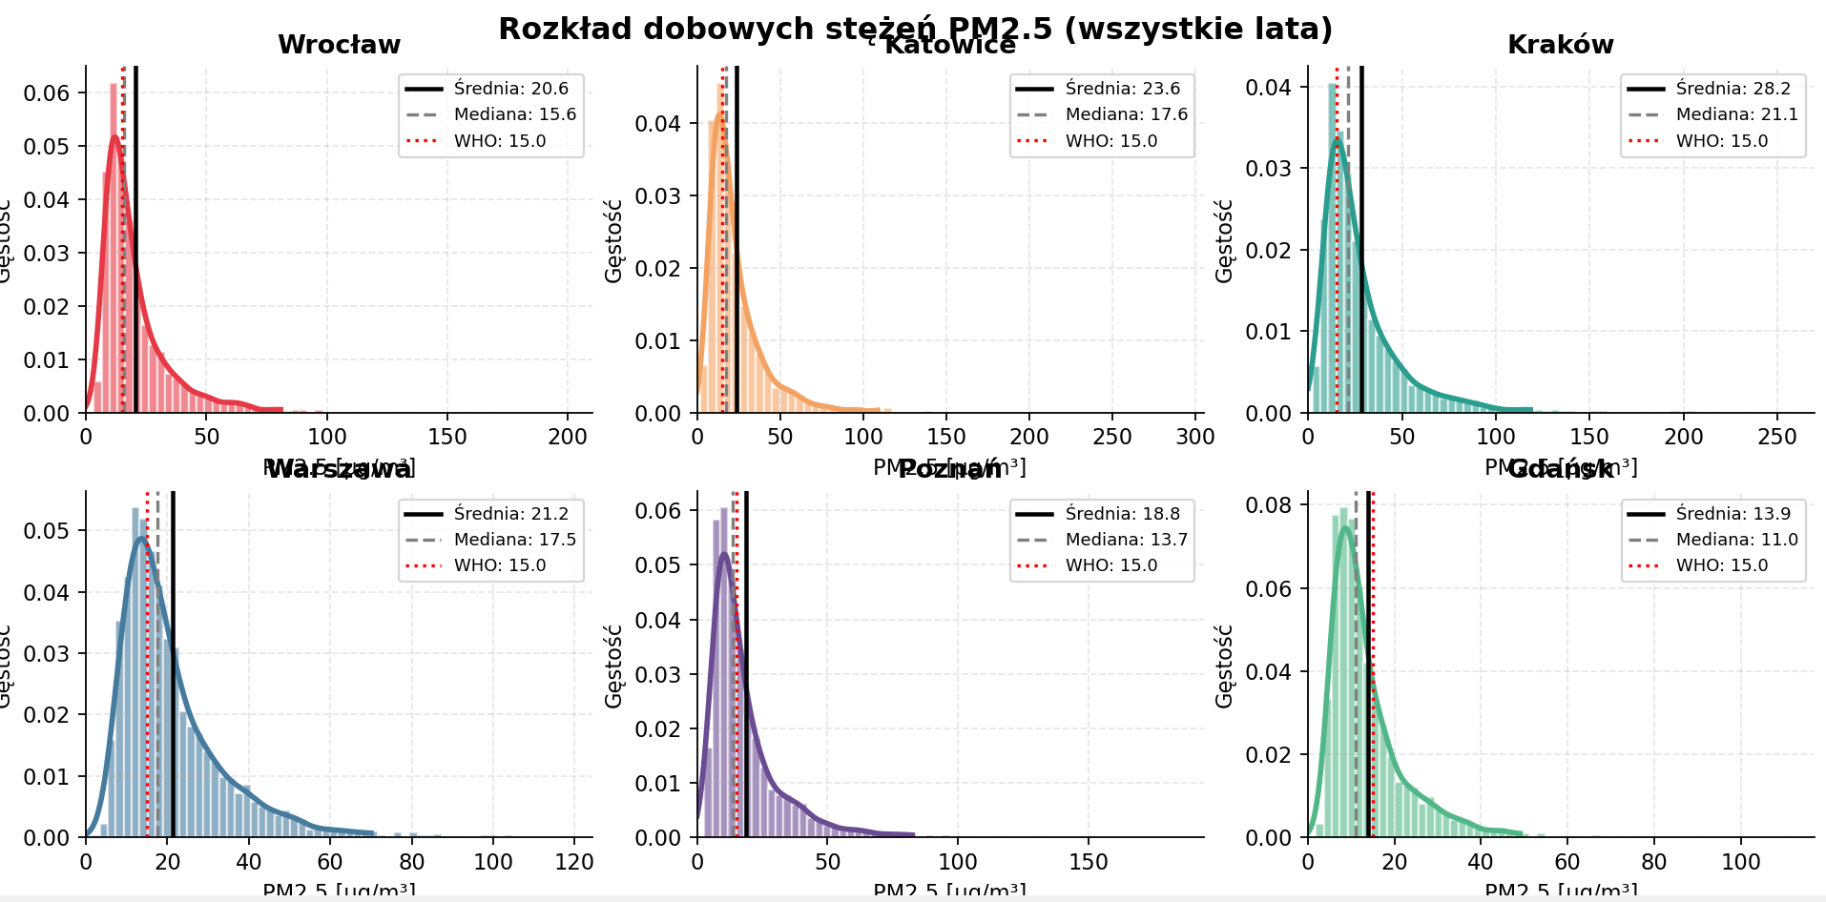
Rozkład dobowych stężeń PM2.5 (Wszystkie lata)
ZIMA
(Q1)
Kraków: ~42 µg/m³
~3× powyżej WHO
LATO
(Q3)
Kraków: ~17 µg/m³
Blisko normy WHO
Różnica zima/lato:
do 5× w Krakowie

Slide 12
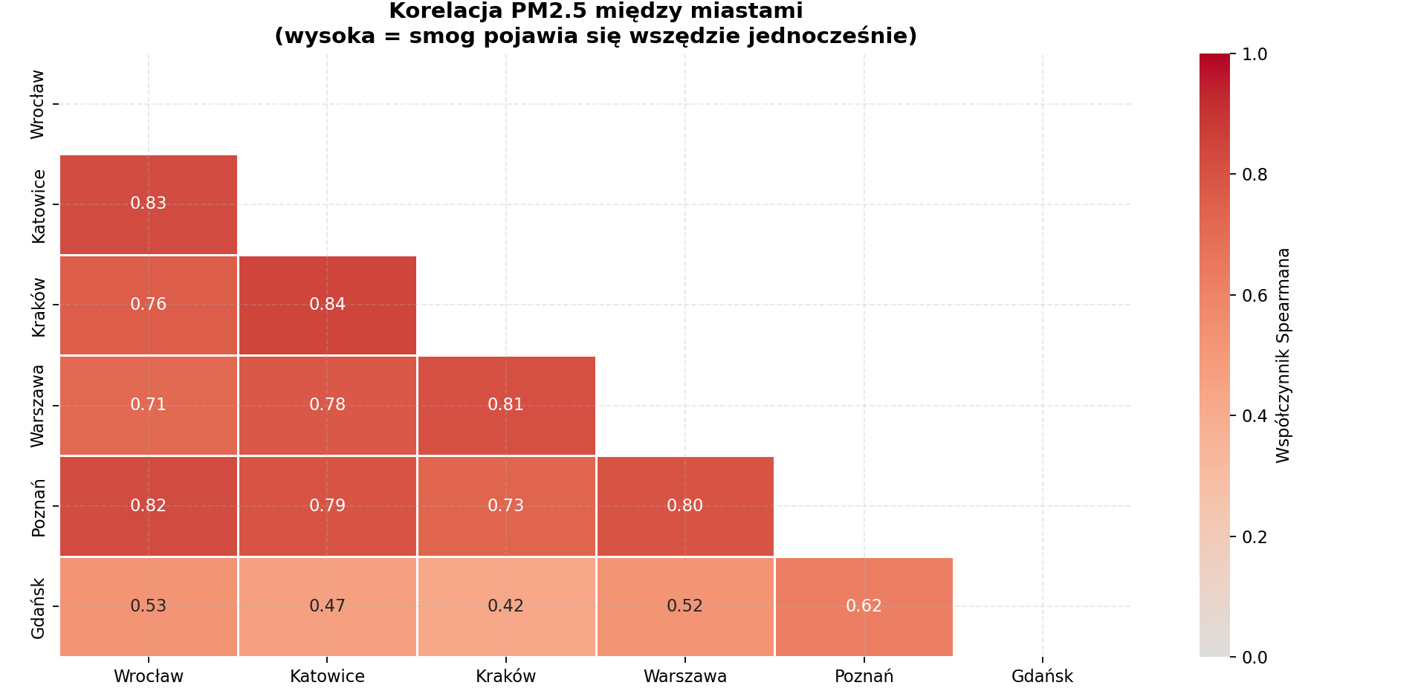
Korelacja między miastami
ZIMA
(Q1)
Kraków: ~42 µg/m³
~3× powyżej WHO
LATO
(Q3)
Kraków: ~17 µg/m³
Blisko normy WHO
Różnica zima/lato:
do 5× w Krakowie

Slide 13
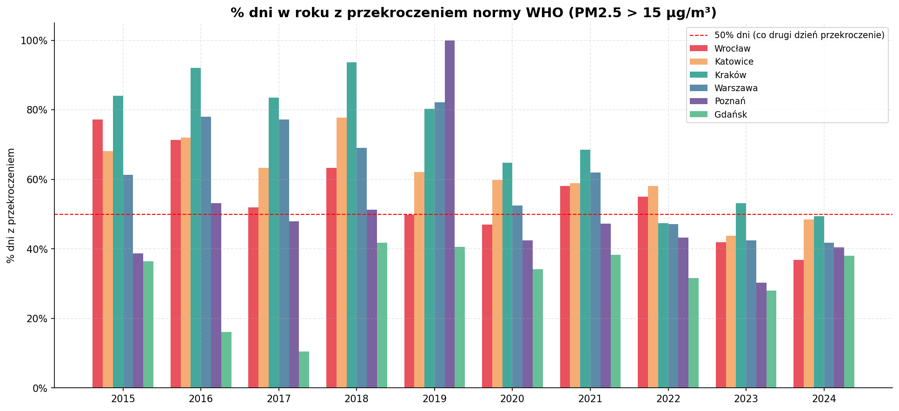
Ile dni w roku przekraczamy normę WHO?
Kraków: 70% dni
= co drugi dzień smog
Tylko Gdańsk ma
<50% dni przekroczeń
Żadne miasto nie spełnia
normy EU 2030 (10 µg/m³)
2349 dni z przekroczeniem
W dekadzie dla Krakowa
Norma WHO: 15 µg/m³ | Norma EU: 25 µg/m³ | Cel EU 2030: 10 µg/m³

Slide 14
Kluczowe regulacje a jakość powietrza
Brak regulacji
smog 52 µg/m³
w Krakowie
Start programu
Czyste Powietrze
103 mld zł
Lockdown
COVID-19
effekt czystego nieba
Zakaz kopciuchów
w Małopolsce
(przesunięty)
2015
2017-07
2018-09
2019-09
2020-03
2022-02
2024-05
Uchwała
Małopolska
(zakaz mułów)
Kraków: zakaz
węgla i drewna
(1. w Polsce!)
Kryzys
energetyczny
(Ukraina)
Analiza trendu potwierdza: każda kolejna regulacja była widoczna w danych — Kraków spadł z 52 µg/m³ (2015) do 18.7 µg/m³ (2024), czyli −64% w 9 latach.

Slide 15
Predykcja PM2.5 do 2030 (Prophet/Meta)
Kiedy norma WHO?
Wrocław
2025-08
Warszawa
2025-07
Poznań
2025-08
Katowice
2028-12
Kraków
2030-04
Gdańsk
trend ↑
Model: Prophet (Meta)
Przedział ufności 95%
Baza: dane 2015–2024

Slide 16
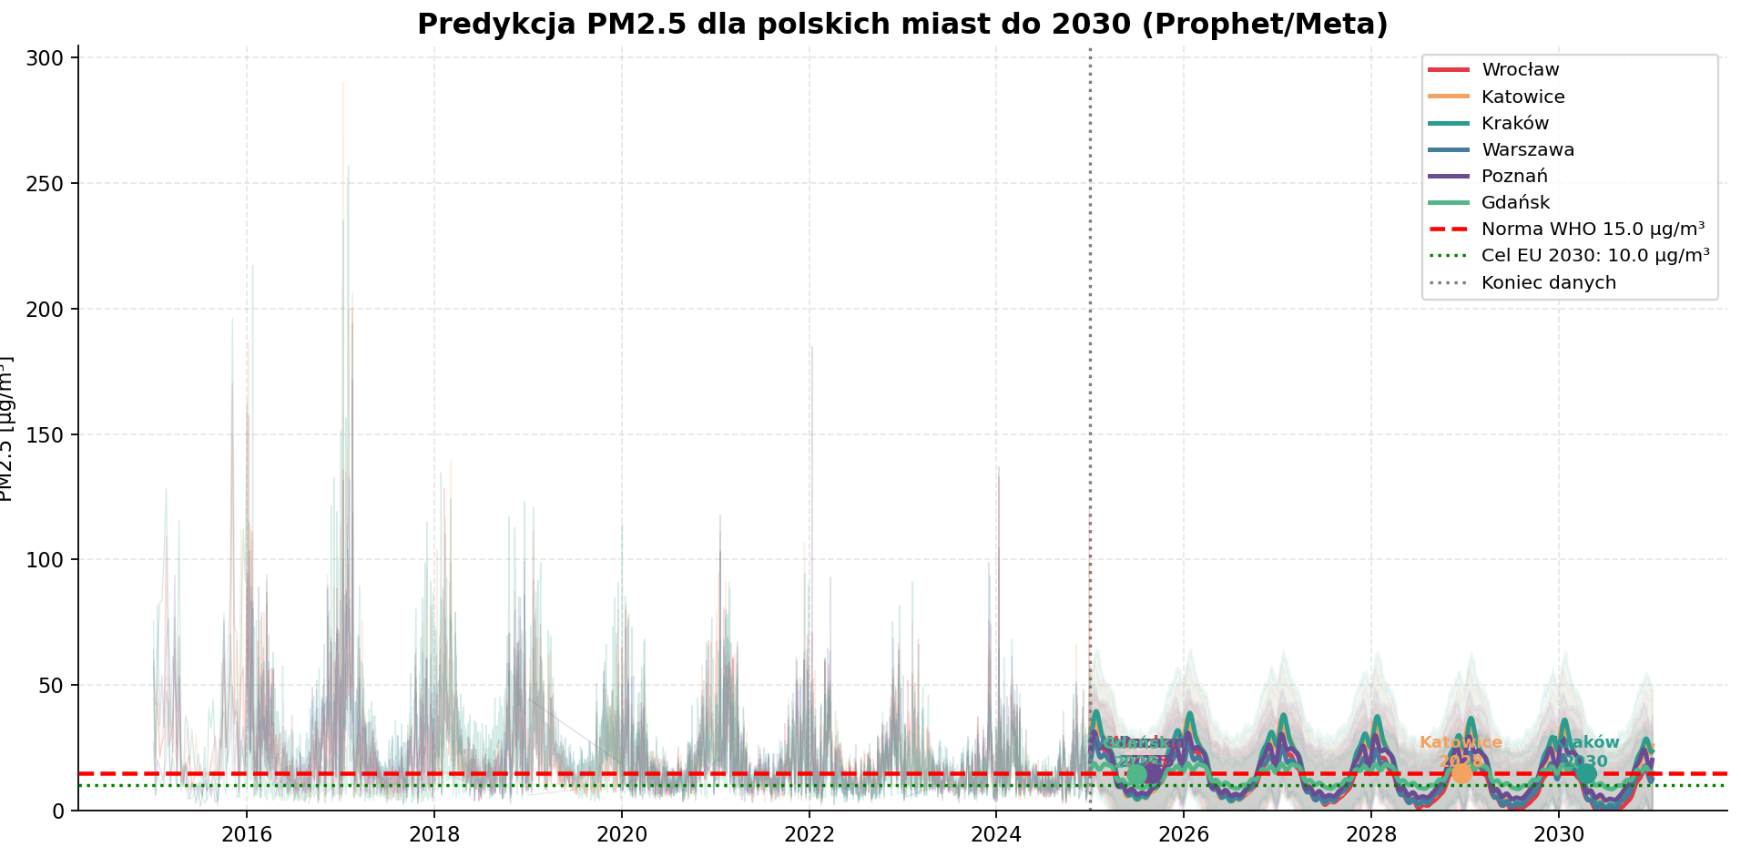

Slide 17
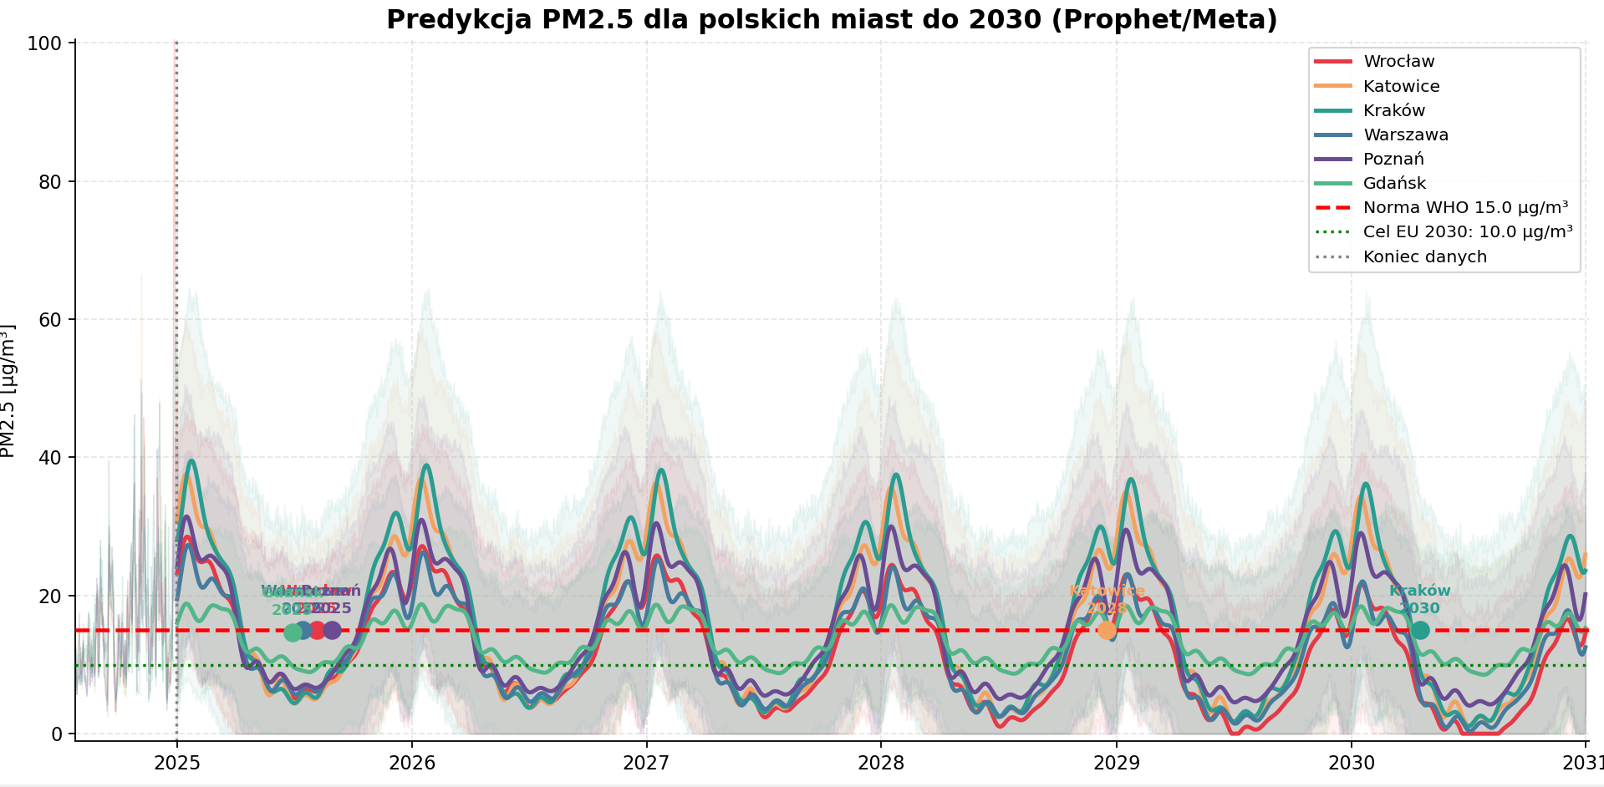

Slide 18
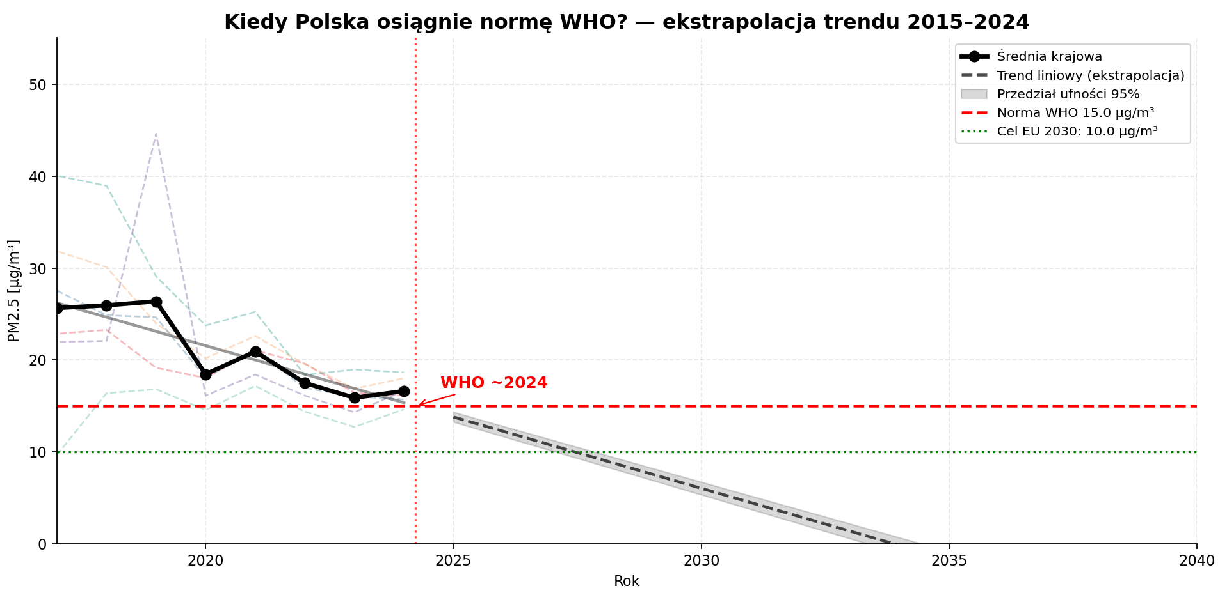

Slide 19
Analiza statystyczna
Miasto | Dni | Średnia | Mediana | Odch.std | Trend/rok | R²
Wrocław | 3316 | 20.6 | 15.6 | 15.8 | −1.59 | 0.77
Katowice | 3281 | 23.6 | 17.6 | 20.1 | −1.75 | 0.86
Kraków | 3332 | 28.2 | 21.1 | 23.5 | −3.55 | 0.89
Warszawa | 3314 | 21.2 | 17.5 | 13.3 | −1.57 | 0.89
Poznań | 2669 | 18.9 | 13.7 | 16.0 | −0.99 | 0.12
Gdańsk | 3137 | 13.9 | 11.1 | 9.5 | +0.14 | 0.03
Test Shapiro-Wilka
Test Kruskala-Wallisa
p = 0.0000 dla wszystkich miast
H = 1885.42, p < 0.0001
Rozkład PM2.5 jest NIE-normalny (prawostronnie skośny) — typowe dla danych środowiskowych. Uzasadnia użycie testów nieparametrycznych.
Różnice między miastami są ISTOTNE statystycznie. To nie przypadek — geografia i struktura energetyczna determinują jakość powietrza.

Slide 20
Wnioski
1
2
Polska powietrze poprawia się drastycznie
Polsce wciąż daleko do normy WHO
Kraków: −64% PM2.5 w 9 latach (52 → 18.7 µg/m³). Każda regulacja była widoczna w danych.
5 z 6 miast nadal powyżej normy WHO. Kraków przekracza ją przez 70% dni w roku.
3
4
Smog w Polsce ma charakter ogólnopolski
Gdańsk to wyjątek dzięki geografii
Korelacja Spearmana ~0.8–0.94 między miastami — zjawisko meteorologiczne, nie tylko lokalne.
Wiatry morskie chronią miasto. Jedyne miasto poniżej normy WHO (śr. 13.9 µg/m³). Ale 2024 był w tym mieście gorszy.
5
Predykcja: norma WHO osiągalna do 2030
Wrocław/Warszawa ~2025, Katowice ~2028, Kraków ~2030. Cel EU 2030 (10 µg/m³) — realny ok. 2027.
Dane: GIOŚ 2015–2024 | Analiza: Python, Pandas, Prophet | Testy: Shapiro-Wilk, Kruskal-Wallis

Slide 21
Dziękujemy
za uwagę!
Analiza jakości powietrza w Polsce 2015–2024
Dane: GIOŚ · powietrze.gios.gov.pl/pjp/archives | Python · Pandas · Prophet

